Slide 1
Результаты независимой оценки качества подготовки обучающихся в 2024-2025 учебном году

Slide 2
Независимая оценка качества подготовки обучающихся
Научно-исследовательский институт мониторинга
качества образования,
г. Йошкар-Ола
Федеральный интернет-экзамен в сфере профессионального образования (ФЭПО)
Федеральный интернет-экзамен для выпускников бакалавриата и специалитета (ФИЭБ)

Slide 3
Результаты ФЭПО
Процедура оценки качества образования проходила в первом семестре 2024/2025 уч.г.
Проведено 944 сеанса тестирования по 34 дисциплинам. В тестировании приняли участие 304 студента, обучающиеся по 23 программам.
Доля студентов на уровне обученности не ниже второго:
04.03.01 Химия – 100%
06.03.01 Биология – 100%
07.03.01 Архитектура – 91%
20.03.01 Техносферная безопасность – 61%
21.03.02 Землеустройство и кадастры – 98%
31.05.01 Лечебное дело – 98%
33.05.01 Фармация – 100%
37.05.01 Клиническая психология – 100%
38.03.04 Государственное и муниципальное управление – 100%
38.05.01 Экономическая безопасность – 100%
38.05.02 Таможенное дело – 62%
39.03.01 Социология – 78%
39.03.03 Организация работы с молодежью – 82%
40.05.04 Судебная и прокурорская деятельность – 100%
41.03.06 Публичная политика и социальные науки – 93%
42.03.02 Журналистика – 98%
43.03.02 Туризм – 98%
44.03.01 Педагогическое образование – 85%
44.03.03 Специальное (дефектологическое) образование – 95%
45.03.02 Лингвистика – 90%
54.03.01 Дизайн – 100%

Slide 4
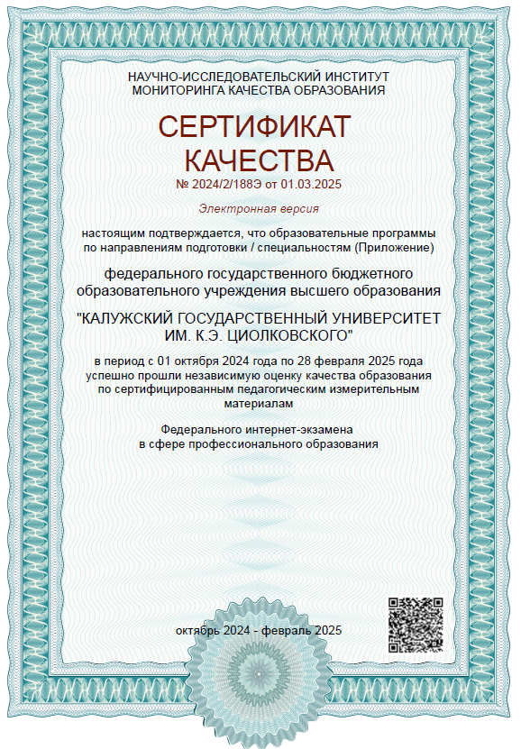
Результаты ФЭПО
Независимая оценка качества образования по 21 направлению подготовки (специальности)
Педагогический анализ результатов ФЭПО по направлениям подготовки (специальностям) и по дисциплинам
Доля студентов вуза на уровне обученности не ниже второго составляет 92%

Slide 5
Результаты ФИЭБ
Процедура оценки качества образования проходила в апреле 2025 г. Общее число участников составило 24 человека,
из которых 18 человек (75%) получили именные золотые, серебряные и бронзовые сертификаты ФИЭБ.
Направление подготовки | Золотой сертификат | Серебряный сертификат | Бронзовый сертификат | Сертификат участника
21.03.02 Землеустройство и кадастры | 17% | 33% | 33% | 17%
44.03.05 Педагогическое образование (с двумя профилями подготовки) | 0% | 9% | 58% | 33%

Slide 6
Результаты ФИЭБ
21.03.02 Землеустройство и кадастры – 83% именных сертификатов
Педагогический анализ результатов ФИЭБ
Независимая оценка качества образования
по 2 направлениям подготовки
44.03.05 Педагогическое образование (с двумя профилями подготовки) – 67% именных сертификатов

Slide 7
Профессионально-общественная аккредитация
Национальной Ассоциацией телекоммуникационных компаний – регионального отраслевого объединения работодателей «Регулирование качества инфокоммуникаций» (НА «РКИ») была проведена профессионально-общественная аккредитация по образовательным программам:
«Цифровая экономика» по направлению подготовки 09.03.02 Экономика;
«Финансовая экономика» по направлению подготовки 09.04.02 Экономика.

